Slide 1
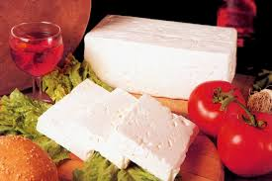
Министерство на земеделието, храните и горите
Дирекция „Пазарни мерки и организации на производители“
„СЪСТОЯНИЕ НА ВЪНШНАТА ТЪРГОВИЯ В ОБЛАСТТА НА ЗЕМЕДЕЛИЕТО И ВЪЗМОЖНОСТИ ЗА ПОДКРЕПА НА ИЗНОСА В МЗХГ“
Пловдив,
Юли 2017 г.

Slide 2
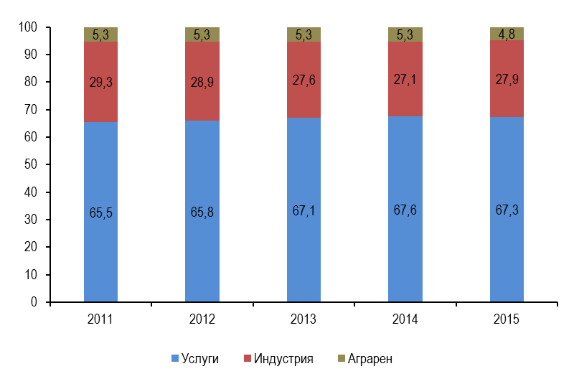
Брутната добавена стойност, създадена от отраслите на националната икономика

Slide 3
Външна търговия на България в стойностно изражение 2006-2016г. млрд. USD

Slide 4
Относителен дял на аграрните стоки във външната търговия
на България през периода 2014 - 2015 г., млрд. евро
Година | 2014 |  | Дял на аграрния сектор в % | 2015 |  | Дял на аграрния сектор в %
 | Общо за страната | Аграрен сектор |  | Общо за страната | Аграрен сектор
Износ, FOB | 22.11 | 3.69 | 16.7 | 23.24 | 3.74 | 16.1
Внос, CIF | 26.1 | 2.46 | 9.4 | 26.41 | 2.70 | 10.2
Стокообмен | 48.24 | 6.16 | 12.8 | 49.65 | 6.45 | 13.0

Slide 5
Износ и внос на земеделски продукти в стойностно изражение, млн.долара 2014-2016г.

Slide 6
Структура на аграрния износ на България по икономически общности

Slide 7
Динамика на износа на аграрни стоки от България, 2014-2016г. в хил.долара и водещи експортни сектори от българското земеделие
Аграрен продукт | Година
 | 2014 | % | 2015 | % | 2016 | %
Житни растения | 1 229 115 | 24,9 | 974 504,5 | 23,4 | 1 022 180 | 22,42
Маслодайни семена | 799 958 | 16,2 | 611 722,1 | 14,7 | 447 110 | 9,81
Тютюн | 480 989 | 9,7 | 398 515,5 | 9,0 | 355 520 | 7,80
Месо | 202 317 | 4,1 | 167 541,2 | 4,0 | 199 195 | 4,37
Мляко и млечни продукти | 246 319 | 5 | 207 877,5 | 5,0 | 186 443 | 4,09
Зеленчуци | 91 247 | 1,8 | 78 740,07 | 1,9 | 94 824 | 2,08
Плодове | 113 793 | 2,3 | 112 571,8 | 2,7 | 112 019 | 2,46
Вино | 148 905 | 3 | 127 755,5 | 3,1 | 136,187 | 1,58

Slide 8
Експортни дестинации за зърнено – житни култури през 2016г.
Износ на зърнено – житни култури
Испания
19.5%
Либия 7.6%
Гърция
12.8%
Румъния
12.4%
Италия 12.2%

Slide 9
Експортни дестинации за маслодайни култури през 2016г.
Износ на маслодайни
култури
Германия
17.6%
Турция 9.4%
Белгия
14%
Холандия
13%
Франция 9.5%

Slide 10
ЕКСПОРТНО ОРИЕНТИРАНИ
БЪЛГАРСКИ ХРАНИТЕЛНИ ПРОДУКТИ
Сирена и извара, (тарифен № 0406)
Естествен мед, (тарифен № 0409)
Слънчогледово масло, (тарифен № 1512)
Месни консерви, (тарифен № 1602)
Захар и захарни изделия, (тарифен № 17)
Хлебарски изделия, (тарифен № 1905)
Зеленчукови консерви, (тарифен № 2005)
Плодови консерви, (тарифен № 2008
Вино, (тарифен № 2204)

Slide 11
ВОДЕЩИ ЕКСПОРТНИ ПАЗАРИ за
БЪЛГАРСКИ ХРАНИТЕЛНИ ПРОДУКТИ (експортен дял)
Сирена и извара
Гърция
30.6%
Германия
16.2%
Румъния
10%
Естествен мед
Германия
47.4 %
Гърция
11.1%
Полша
7.8%

Slide 12
ВОДЕЩИ ЕКСПОРТНИ ПАЗАРИ за
БЪЛГАРСКИ ХРАНИТЕЛНИ ПРОДУКТИ
Вино
Полша
38.5%
Швеция 11.9%
Китай
7.6%
Слънчогледово масло
Гърция
32.6%
ЮАР
24.1%
Македония
11.1%

Slide 13
Концепция за „ПОДКРЕПА НА ИЗНОСА НА БЪЛГАРСКИ ЗЕМЕДЕЛСКИ ПРОДУКТИ“ В МЗХГ

Slide 14
Необходимост
Нужда от задълбочена оценка за конкурентоспособността на българския земеделски продукт
Създаването на експортна концепция по продукти и държави
Изясняване на съществуващия потенциал и за конкретен земеделски продукт за износ
Изясняване ролята на държавата в чисто пазарни отношения

Slide 15
Цел и функциониране
Подкрепа на износа на земеделски продукти от страната, посредством експертно - административна и техническа помощ
Събиране на максимум информация за продукта и очертаване на структурата му в дадения сектор от земеделието у нас
Изготвяне на досие за продукта за съответната държава включващо: производство, цени, мощности, логистика, специфика на пазара, документи и др.

Slide 16
Благодаря Ви за вниманието!
Министерство на земеделието, храните и горите
Дирекция „Пазарни мерки и организации на производители”
export@mzh.government.bg

